Slide 1
RESEARCH in PUBLIC RELATIONS ~ Introduction ~ Class rules
Dian S. Purwanty, S.Sos., M.M.
Program Studi Ilmu Komunikasi
Universitas Komputer Indonesia
Bandung, 27 September 2010

Slide 2
Introductions…
Riset (penelitian)
In English “to research for, to find”.
Latin “re” yang artinya “lagi” dan “cercier” yang artinya “mencari”.
Secara umum riset berarti “mencari informasi tentang sesuatu” (looking for information about something). Atau bisa juga diartikan sebagai sebuah usaha untuk menemukan sesuatu (an attempt to discover something).

Slide 3
Perbedaan…
Riset Sehari-hari (everyday research) | Riset Ilmiah (scientific research)
Intuisi Anggapan umum (common sense) Tidak ada aturan (casual) Dilakukan setiap saat Pilih-pilih (selective) Kebetulan Fokus pada keputusan pribadi | Berdasarkan teori Terstruktur Ada aturan ketat yang sistematis Terencana Objektif, tidak memihak Pemikiran ilmiah Fokus pada pengetahuan tentang realitas

Slide 4
Research Definitions
Kamus Oxford Advanced Leaner’s Dictionary of Current English (1997)
Research berarti melakukan penyelidikan dalam aturan untuk menemukan fakta-fakta baru, dan memperoleh tambahan informasi.
Webster’s New World Dictionary (1976)
Research, yaitu bahwa penelitian yang berarti penyelidikan secara hati-hati, sistematis dalam mencari fakta dan prinsip-prinsip suatu penyelidikan yang cermat guna menetapkan suatu keputusan tepat.

Slide 5
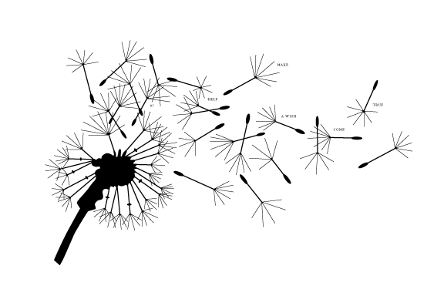
Research from expert…
Henry Mannaheim (Ruslan, 2003 : 4)
Riset dalam ilmu pengetahuan adalah “an inter-subjective, accurate, systematic analysis of determinate of body empirical data, in order to discover recurring relationship among phenomena”.
Accurate, Systematic, Analysis, Determine, Data

Slide 6
Kriteria Metode Ilmiah dikutip oleh Umar (2000: 4) menurut M. Nazir (1988)
Berdasarkan fakta.
Bebas dari prasangka, yaitu tidak berdasarkan sudut pandang subjektif.
Menggunakan analisis, identifikasi masalah dan pemecahan permasalahan melalui analisis yang logis dan sistematis.
Menggunakan hipotesis.
Menggunakan teknik kuantifikasi.
Menggunakan tolok ukur yang objektif, sistematis dan logis.

Slide 7
Peristiwa, kejadian dan fakta…
Adanya subjek yang menimbulkan peristiwa
Terdapat waktu, kapan dan di mana tempat suatu kejadian tersebut muncul.
Akibat dan tindak lanjut peristiwa atau hasil dari kejadian yang ditimbulkan.
Adanya objek yang diakibatkan oleh subjek yang menimbulkan suatu peristiwa.
Sebab-sebab kejadian, gejala-gejala tertentu, latar belakang dan motif-motif suatu kejadian menimbulkan peristiwa.

Slide 8
Karakteristik Riset
Karakteristik
Penelitian
Tujuan
Penelitian
Pengembangan
Pengetahuan
Pemecahan Masalah
Hubungan
Penelitian & Ilmu
Metode
Penelitian

Slide 9
Tujuan Research
Claire Selltiz (1997)
To discover answer to questions through the application of scientific procedures. These procedures have been developed in order to increase the likehood the information gathered will be relevant to the question asked and will reliable and unbiased.
tujuan dari penelitian untuk menemukan jawaban dan pertanyaan melalui aplikasi dan prosedur ilmiah. Prosedur tersebut telah dikembangkan sesuai dengan kemungkinan dari peningkatan informasi yang telah dihimpun berkaitan erat dengan suatu pertanyaan yang diajukan dan dapat dipercaya serta tidak menimbulkan bias.

Slide 10
Tujuan pokok penelitian
Mendapatkan pengetahuan mengenai :
pandangan baru tentang suatu gejala, merumuskan lebih sistematis
pengembangan pengetahuan mendalam, sehingga dapat merumuskan hipotesis
Menggambarkan secara lengkap karakteristik atau ciri-ciri :
Suatu keadaan (situasi tertentu)
Perilaku pribadi (individu)
Perilaku kelompok atau publik, tanpa didahului hipotesis (terdapat masalah)
Mendapatkan
keterangan tentang frekuensi terjadinya sesuatu (peristiwa)
perolehan data mengenai hubungan antara suatu gejala dengan gejala lainnya.
Untuk menguji hipotesi yang berkaitan dengan hubungan sebab-akibat dari dua variabel atau lebih (korelasi yang sering muncul dalam suatu penelitian).
Mengevaluasi efektivitas suatu program sosial atau penerapan teknik-teknik tertentu dalam proses kegiatan penelitian sosial.

